Slide 1
Economía para la Gestión II: AEEG02
David Chacón Cisterna Ingeniero en Administración, m. Administración Pública (ULagos) Profesor (c) para la educación técnico profesional con especialidad en Administración (UACh) Diplomado en Liderazgo Social - Diploma en Gobierno y Gestión Pública.
david.chacon03@inacapmail.cl

Slide 2
Economía para la Gestión II
Unidad I:
Aspectos microeconómicos
para la gestión

Slide 3
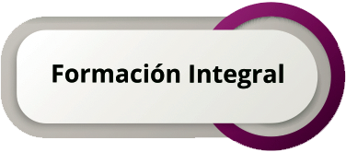
El Rol del Estado en la Oferta y Demanda
Economía para la Gestión II / AEEG02 / David Chacón Cisterna
Notes:
En la clase anterior…
La intervención del Estado en la OyD
Impuestos, tasas, subsidios, aranceles.
Concepto de impuesto: directo, indirecto.
Concepto de subsidio: directo, indirecto.
Subsidio a la oferta (producción)
Subsidio a la demanda (consumo)
Elasticidad de la demanda.
%>Q / %>P
Concepto de Oferta
Ley de la Oferta.
Cambios en la oferta
Equilibrio de mercado
Casos que afectan el equilibrio.

Slide 4
Intervenciones del Estado en el libre juego de Oferta y Demanda.
Regulación/Fijación de precios:
Precios máximos
Precios mínimos
Bandas de precio
Monopolio
Impuestos a la demanda y oferta
Subsidios a la demanda y oferta
Aranceles a las importaciones.
Economía para la Gestión II / AEEG02 / David Chacón Cisterna

Slide 5
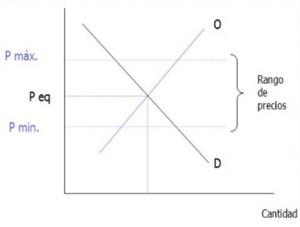
Bandas de Precios.
Se establecen rangos máximos y mínimos, donde el equilibrio de precio puede fluctuar “libremente”.
Economía para la Gestión II / AEEG02 / David Chacón Cisterna

Slide 6
Impuestos Directos e Indirectos
Los impuestos directos, afectan directamente a las empresas o a las personas naturales. (p.e. Impuesto a la Renta).
Los impuestos indirectos, son los que afectan a las transacciones. (p.e. IVA, específicos).
Economía para la Gestión II / AEEG02 / David Chacón Cisterna

Slide 7
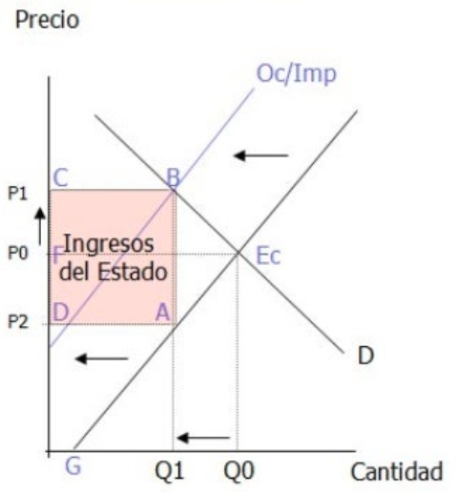
Impuesto a la producción de un bien. (Impuesto a la oferta)
Economía para la Gestión II / AEEG02 / David Chacón Cisterna

Slide 8
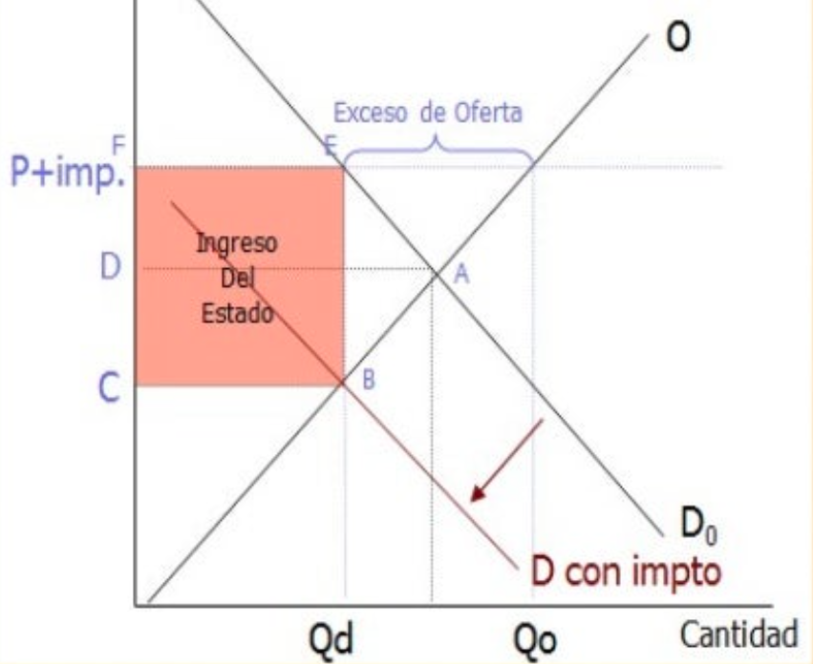
Impuesto al consumo de un bien. (Impuesto a la demanda)
Economía para la Gestión II / AEEG02 / David Chacón Cisterna

Slide 9
Subsidio
Es la diferencia que paga un Estado por un producto colocado en el mercado por debajo de su precio regular.
Economía para la Gestión II / AEEG02 / David Chacón Cisterna

Slide 10
Subsidio
Es la diferencia que paga un Estado por un producto colocado en el mercado por debajo de su precio regular.
Existen subsidios directos como la asignación familiar, el subsidio habitacional y subsidios indirectos como los que se entregan a la producción o transacciones de un bien.
Economía para la Gestión II / AEEG02 / David Chacón Cisterna

Slide 11
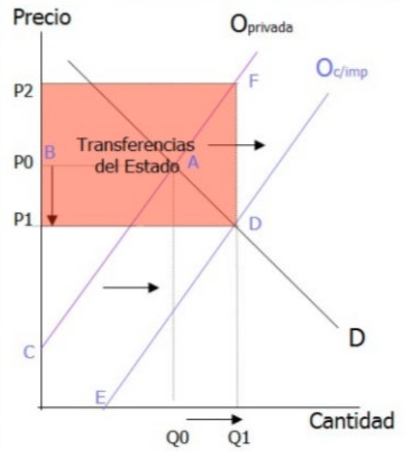
Subsidio a la Producción (Oferta)
Economía para la Gestión II / AEEG02 / David Chacón Cisterna
Notes:
Más bienes con menor costo
La empresa recauda desde el inicial ABC al P1DE
ADF es pérdida social por el subsidio.

Slide 12
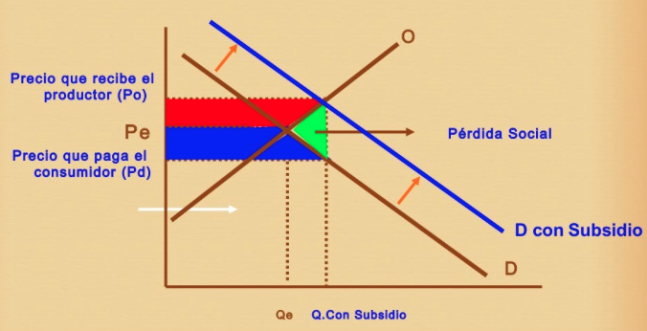
Subsidio a los consumidores (Demanda)
Economía para la Gestión II / AEEG02 / David Chacón Cisterna
Notes:
Más bienes con menor costo
La empresa recauda desde el inicial ABC al P1DE
ADF es pérdida social por el subsidio.

Slide 13
Elasticidad de la demanda
Economía para la Gestión II / AEEG02 / David Chacón Cisterna
Notes:
En la clase anterior…
Concepto de Oferta
Ley de la Oferta.
Cambios en la oferta
Equilibrio de mercado
Casos que afectan el equilibrio.

Slide 14
Elasticidad de la Demanda
La elasticidad de la demanda es el concepto económico empleado para medir el cambio generado en las cantidades demandadas de un bien o servicio frente a los cambios verificados en los factores que la determinan.
Dichos factores pueden ser: Precio del bien, precio de bienes sustitutivos o complementarios, ingreso de los consumidores, preferencia de los consumidores.
CONCEPTO
Economía para la Gestión II / AEEG02 / David Chacón Cisterna

Slide 15
Elasticidad Precio de la Demanda
Es el estudio de las variaciones en la cantidad demandada de bienes, como resultado de cambios ocurridos en el precio de dichos bienes.
Economía para la Gestión II / AEEG02 / David Chacón Cisterna

Slide 16
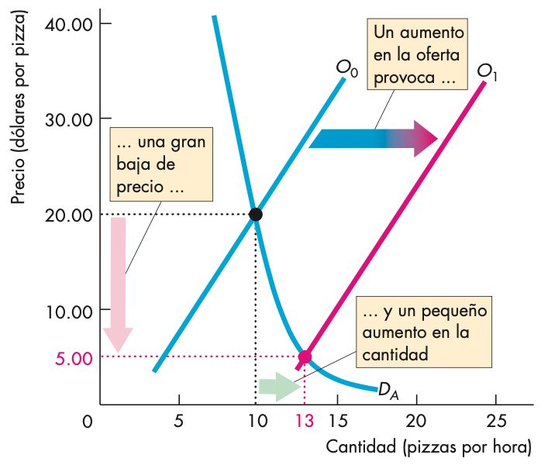
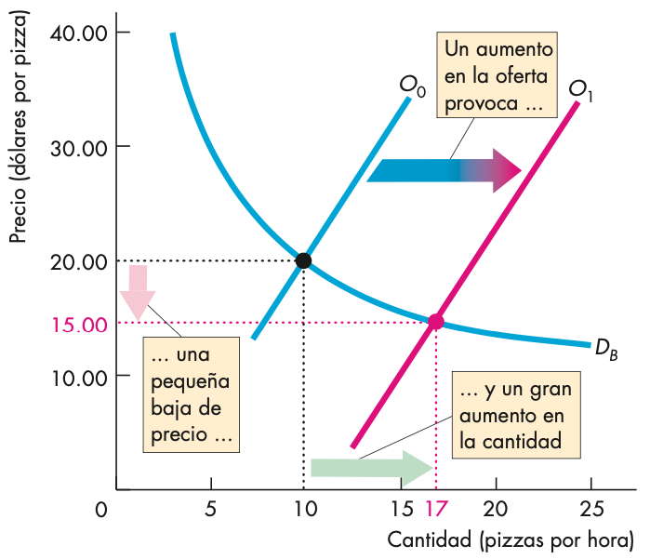
Comparemos…
Economía para la Gestión II / AEEG02 / David Chacón Cisterna

Slide 17
¿Cómo calculamos la elasticidad precio de la demanda?
Elasticidad Precio de la Demanda
Cambio Porcentual de la Cantidad demandada (%𝛥Q)
Cambio Porcentual
en el Precio (%𝛥P)
Economía para la Gestión II / AEEG02 / David Chacón Cisterna

Slide 18
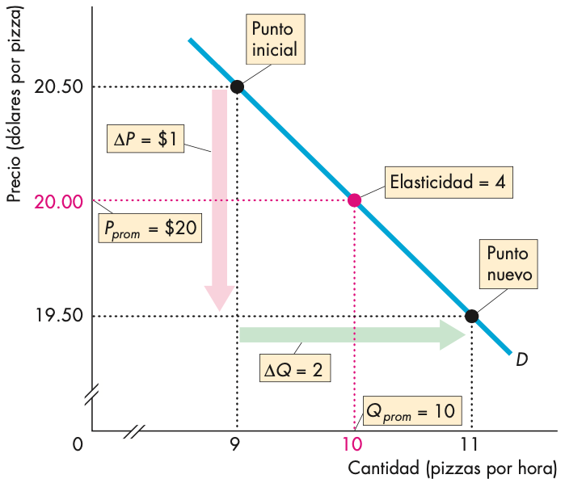
Paso 1: Analizamos la gráfica.
Paso 2: Calculamos el precio promedio:
(P₁+P₂)/2 → ($20.5+$19.5)/2 → 40/2 = $20.
Paso 3: Calculamos la variación porcentual del precio promedio:
𝛥P/P_{prom} = ($1/$20) x 100 = 5%.
Paso 4: Calculamos la cantidad promedio
(Q₁+Q₂)/2 → (9+11)/2 → 20/2 = 10.
Paso 5: Calculamos la variación porcentual de la cantidad promedio.
𝛥Q/Q_{prom} = (2/10) x 100 = 20%.
Paso 6: Calculamos la elasticidad Precio de la Demanda:
%𝛥Q / %𝛥P → 20% / 5%=4
Economía para la Gestión II / AEEG02 / David Chacón Cisterna
Notes:
ANALISIS DE GRÁFICA.
En principio, cada pizza tiene un precio de 20.50 dólares y se venden 9 pizzas por hora.
Después, el precio baja a 19.50 dólares por pizza y la cantidad demandada aumenta a 11 pizzas por hora.
Cuando el precio baja en 1 dólar por pizza, la cantidad demandada aumenta en 2 pizzas por hora.

Slide 19
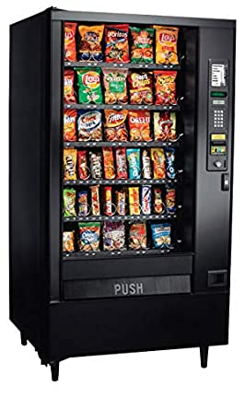
Economía para la Gestión II / AEEG02 / David Chacón Cisterna
Notes:
Todas las demandas ilustradas aquí muestran una elasticidad constante. La curva de demanda de la grafica (a) ilustra la demanda para un bien cuya elasticidad de demanda es igual a cero. La curva de demanda de la grafica (b) muestra la demanda para un bien con una elasticidad unitaria de la demanda, y la curva de demanda de la gráfica (c) ilustra la demanda para un bien con una elasticidad infinita de la demanda.
Un ejemplo de bienes cuya elasticidad de demanda es muy alta (casi infinita) son las bebidas embotelladas de dos máquinas expende- doras colocadas una al lado de la otra. Si las dos máquinas ofrecen las mismas marcas de bebidas embotelladas al mismo precio, unas personas comprarán en una de las máquinas y otras en la máquina vecina. Pero si el precio de una de las máquinas es mayor que el de la otra, aun cuando sea por una cantidad pequeña, práctica- mente nadie comprará bebidas en la máquina más cara. Las bebidas embotelladas de ambas máquinas son sustitutos perfectos. La demanda de un bien que tiene un sustituto perfecto es perfectamente elástica.

Slide 20
¿Qué tan inelástica puede ser la demanda?
Conforme el ingreso promedio de un país aumenta y la proporción del ingreso que se gasta en alimentos disminuye, la demanda de alimentos se hace menos elástica.
//
Economía para la Gestión II / AEEG02 / David Chacón Cisterna

Slide 21
Elasticidad Cruzada de la Demanda
En este tipo de elasticidad, se integra el análisis de la sensibilidad que presenta la demanda de un bien ante las variaciones en el precio de otro bien (sustituto)
Economía para la Gestión II / AEEG02 / David Chacón Cisterna

Slide 22
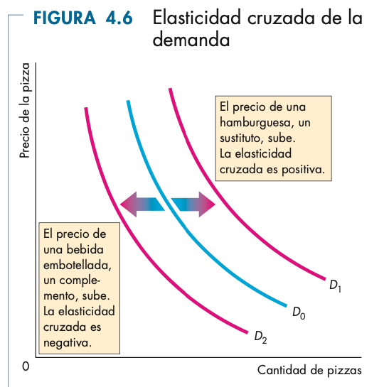
Comparemos…
Economía para la Gestión II / AEEG02 / David Chacón Cisterna
Notes:
Las hamburguesas son un sustituto de la pizza. Cuando el precio de las hamburguesas sube, la demanda de pizza aumenta y la curva de demanda de la pizza se desplaza hacia la derecha, de D0 a D1. La elasticidad cruzada de la demanda es positiva.
Las bebidas embotelladas son un complemento de la pizza. Cuando el precio de una bebida embotellada sube, la demanda de pizza disminuye y la curva de demanda de la pizza se desplaza hacia la izquierda, de D0 a D2. La elasticidad cruzada de la demanda es negativa.

Slide 23
¿Cómo calculamos la elasticidad cruzada de la demanda?
Elasticidad Cruzada de la Demanda
Cambio Porcentual de la Cantidad demandada (%𝛥Q)
Cambio Porcentual
en el Precio de un sustituto+ o complemento- (%𝛥P)
Economía para la Gestión II / AEEG02 / David Chacón Cisterna

Slide 24
Paso 1: Analizamos el caso.
Paso 2: Calculamos la variación de la cantidad demandada de pizza y la cantidad promedio:
Cantidad demandada 9 → 11 Promedio: (9+11)/2 → 10
Paso 3: Calculamos la variación porcentual de la cantidad demandada:
𝛥Q/Q_{prom} = (+2/10) x 100 = +20%.
Paso 4: Calculamos la variación del precio de la hamburguesa y el precio promedio
Variación de precio $2.5-$1.5= $1.
Promedio: (2.5+1.5)/2
Paso 5: Calculamos la variación porcentual del precio de la hamburguesa
𝛥P/P_{prom} = (1/2) x 100 = 50%.
Paso 6: Calculamos la elasticidad Cruzada de la Demanda:
%𝛥Q / %𝛥P → +20% / +50%=0.4
Sustitutos.
Suponga que el precio de la pizza es constante y que se compran 9 pizzas por hora. Entonces el precio de una hamburguesa sube de $1.5 a $2.5 dólares. No hay ningún otro factor que influya en los planes de compra y la cantidad de pizzas compradas aumenta a 11 por hora.
Economía para la Gestión II / AEEG02 / David Chacón Cisterna

Slide 25
Paso 1: Analizamos el caso.
Paso 2: Calculamos la variación de la cantidad demandada de pizza y la cantidad promedio:
Cantidad demandada 11 → 9 Promedio: (11+9)/2 → 10
Paso 3: Calculamos la variación porcentual de la cantidad demandada:
𝛥Q/Q_{prom} = (-2/10) x 100 = -20%.
Paso 4: Calculamos la variación del precio de la hamburguesa y el precio promedio
Variación de precio $2.5-$1.5= $1.
Promedio: (2.5+1.5)/2
Paso 5: Calculamos la variación porcentual del precio de la hamburguesa
𝛥P/P_{prom} = (1/2) x 100 = +50%.
Paso 6: Calculamos la elasticidad Cruzada de la Demanda:
%𝛥Q / %𝛥P → -20% / +50%= -0.4
Complementos.
Suponga que el precio de la pizza es constante y que se compran 11 pizzas por hora. Entonces el precio de una bebida sube de $1.5 a $2.5 dólares. No hay ningún otro factor que influya en los planes de compra y la cantidad de pizzas compradas disminuye a 9 por hora.
Economía para la Gestión II / AEEG02 / David Chacón Cisterna

Slide 26
Elasticidad Ingreso de la Demanda
En este caso, se estudia la sensibilidad en las cantidades demandadas de un bien frente a las variaciones en los niveles de ingresos de los consumidores. Es decir, explica qué ocurre con la demanda en función de que el consumidor gane más o menos dinero.
Economía para la Gestión II / AEEG02 / David Chacón Cisterna

Slide 27
¿Cómo calculamos la elasticidad ingreso de la demanda?
Elasticidad Ingreso de la Demanda
Cambio Porcentual de la Cantidad demandada (%𝛥Q)
Cambio Porcentual
en el Ingreso (%𝛥I)
Economía para la Gestión II / AEEG02 / David Chacón Cisterna

Slide 28
Paso 1: Analizamos el caso.
Paso 2: Calculamos la variación de la cantidad demandada de pizza y la cantidad promedio:
Cantidad demandada 9 → 11 Promedio: (9+11)/2 → 10
Paso 3: Calculamos la variación porcentual de la cantidad demandada:
𝛥Q/Q_{prom} = (+2/10) x 100 = +20%.
Paso 4: Calculamos la variación del ingreso y el ingreso promedio
Variación del ingreso $1025-$975= +$50.
Promedio: ($975+$1.025)/2 = $1000
Paso 5: Calculamos la variación porcentual del ingreso
𝛥I/I_{prom} = (+50/$1000) x 100 = +5%.
Paso 6: Calculamos la elasticidad ingreso de la Demanda:
%𝛥Q / %𝛥I → +20% / +5%= 4
Suponga que el precio de la pizza es constante y que se compran 9 pizzas por hora. Entonces, el ingreso sube de 975 a 1025 dólares por semana. No se modifica ningún otro factor que influya en los planes de compra y la cantidad de pizzas vendidas aumenta a 11 por hora.
Economía para la Gestión II / AEEG02 / David Chacón Cisterna
Notes:
La demanda de pizza es elástica al ingreso. El aumento porcentual en la cantidad demandada de pizza excede al aumento porcentual en el ingreso. Cuando la demanda de un bien es elástica al ingreso, conforme el ingreso aumenta, el porcentaje del ingreso que se gasta en ese bien aumenta.

Slide 29
¿Y en otros casos?
Demanda inelástica al ingreso: Si la elasticidad ingreso de la demanda es positiva, pero menor que 1, la demanda es inelástica al ingreso.
El aumento porcentual en la cantidad demandada es positivo, pero menor que el aumento porcentual del ingreso.
Cuando la demanda de un bien es inelástica al ingreso, conforme el ingreso aumenta, el porcentaje del ingreso que se gasta en ese bien disminuye.

Slide 30
¿Y en otros casos?
Bienes inferiores: Si la elasticidad ingreso de la demanda es negativa, el bien es un bien inferior.
La cantidad demandada de un bien inferior y el monto que se gasta en él disminuyen cuando el ingreso aumenta.
Son los consumidores con menores ingresos los que mayormente compran estos bienes.
Notes:
Ejemplo DIETA AFP
1 ¿Qué mide la elasticidad cruzada de la demanda?
2 ¿Qué nos indica el signo (positivo o negativo) de la elasticidad cruzada de la demanda acerca de la relación entre dos bienes?
3 ¿Qué mide la elasticidad ingreso de la demanda?
4 ¿Qué nos indica el signo (positivo o negativo) de la elasticidad ingreso de la demanda acerca de un bien?
5 ¿Por qué influye el nivel de ingreso en la magnitud de la elasticidad ingreso de la demanda?

Slide 31
Excedentes y Bienestar
Economía para la Gestión II / AEEG02 / David Chacón Cisterna
Notes:
En la clase anterior…
Concepto de Oferta
Ley de la Oferta.
Cambios en la oferta
Equilibrio de mercado
Casos que afectan el equilibrio.

Slide 32
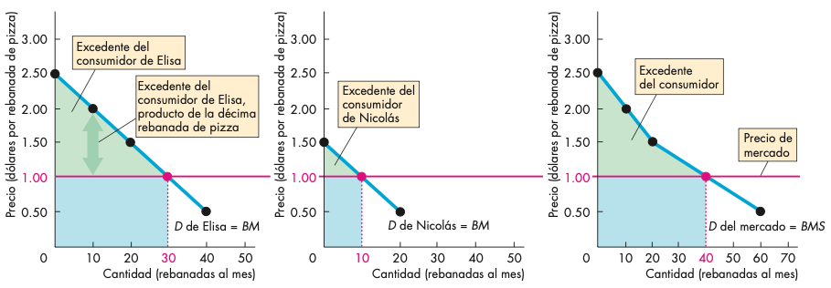
Excedente del Consumidor
Excedente del consumidor es el valor (o beneficio marginal) de un bien, menos el precio que se pagó por él, sobre el total de la cantidad adquirida.
CONCEPTO

Slide 33
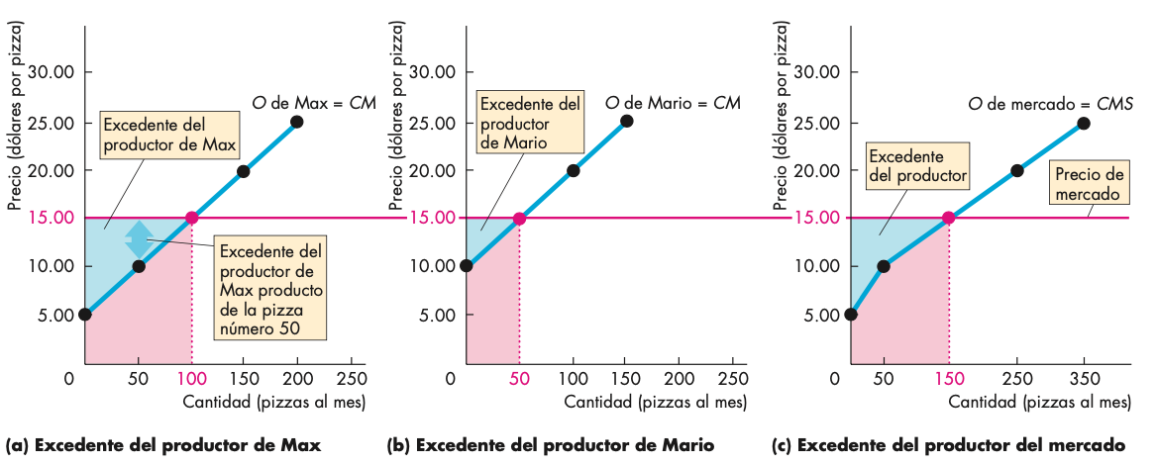
Excedente del Productor
Excedente del productor es el precio que se recibe por un bien, menos su precio mínimo de oferta (o costo marginal) sobre el total de la cantidad vendida.
CONCEPTO
Notes:
Max está dispuesto a producir la pizza número 50 por 10 dólares (gráfica a).
Al precio de mercado de 15 dólares por pizza, Max obtiene un excedente del productor de 5 dólares en la pizza número 50.
El triángulo azul muestra este excedente del productor sobre las 100 pizzas que vende a 15 dólares cada una. El triángulo azul de la gráfica (b) representa el excedente del productor de Mario por las 50 pizzas que vende a 15 dólares cada una. El área azul de la gráfica (c) muestra el excedente del productor de la economía. Las áreas rojas ilustran el costo de producción de las pizzas vendidas.

Slide 34
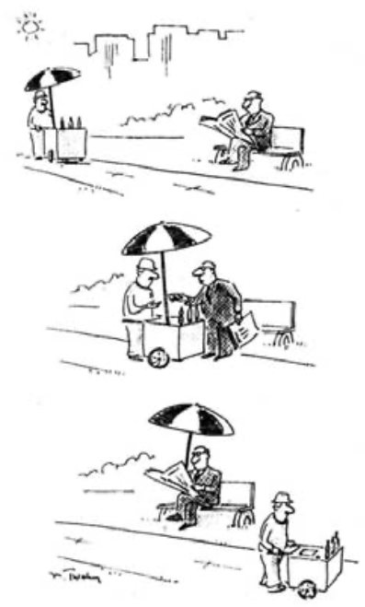
Excedentes y Bienestar Social

Slide 35
Bibliografía
Parkin, Michael (2006). Microeconomía : versión para América Latina. Pearson Education.
Economía para la Gestión II / AEEG02 / David Chacón Cisterna

